Slide 1
draft

Slide 2
SOMMAIRE
Rappel du brief
Architecture du pipeline
Problèmes et Solutions
Opportunités Business
Features à développer

Slide 3
Rappel du brief
Créer un pipeline pour intégrer les données vaccinales
Fournir des infos intéressantes pour
La PM,
La data core team

Slide 4
Data Gouv
BESOINS :
Maintenable
Scalable
Sécurité
Disponible
Request URLs
Returns .csv
Pipeline de données
Script
BI
DB
Feed database

Slide 5



BESOINS :
Facile à utiliser :
Approche par module, fichiers de configuration, envoie de mails
Scalable
Facile à modifier, Peut gérer de grandes quantités de datas, Python + Postgres – Database relationnelle, Batch processing
Sécurité
Accès liés aux bases de données sécurisés
Disponible
Backup prévu dans le cron avant chaque refresh –
Refresh tous les 1h – Toutes les tables sont refresh toutes les 1h. Il aurait été possible d’avoir une gestion plus fine des refresh selon l’actualisation
Data Gouv
Returns .csv
Request URLs
Pipeline de données
Script
BI
DB
Sql Python scripts
Notes:
Pourquoi Python : Manipulation de données via les lib, plus rapide que javascript pour traiter des données en masse. Plus utilisé dans le monde de la data = plus de personne peuvent le maintenir

Slide 6
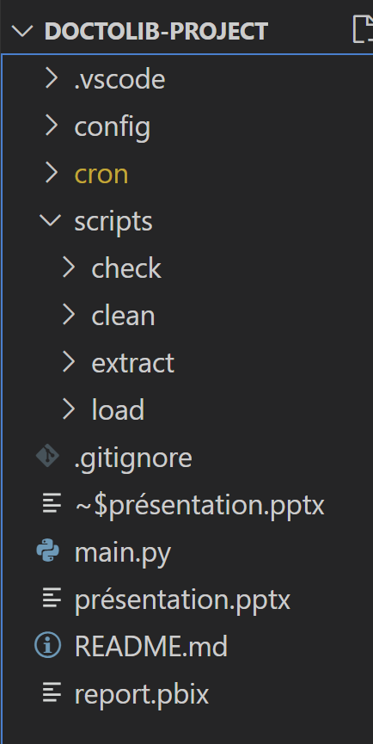
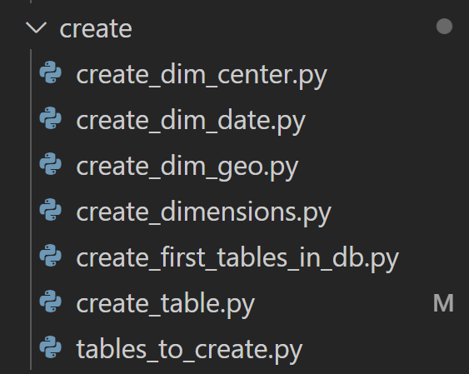
Organisation – Tree structure
Data pipeline
Données modifiables (mdp, username, refresh rate
url des data sources, possibilité d’en ajouter
Contient toutes les méthodes
Selon le type de sources (Données incrémentales, données à changement lent, …) il est possible de choisir si l’on veut truncate la table ou non
Approche par module

Slide 7
Problèmes et Solutions
Data pipeline
Gestion des csv – get_data_sources.py
Certains csv sont en utf-8 un autre en csv text => Ne pas gérer l’encodage du fichier pour ne pas rester bloquer
Un csv contenait un délimiteur différent des autres => J’ai géré ce fichier à part
Certaines lignes ne permettaient par un parsing simple, j’ai appliqué l’argument on_bad_lines='skip’ pour ne pas rester bloqué. J’ai constaté que je perdais 2% des datas ce qui n’était pas significatif et pouvait être optimisé dans un second temps
Qualité de la donnée
Données géo peu intéressantes => Ajout du référentiel géo de data gouv pour faire parler la data
Identifiant unique des centres vaccinaux pas toujours présent => Regroupement dans une catégorie « Sans GID »
Requêtes SQL
Où les requêtes doivent elles s’exécuter ? => J’ai choisi de les intégrer directement dans les scripts python afin de pouvoir les gérer dans le contrôle de version afin d’augmenter la maintenabilité
Hébergement du pipeline / DB
Plusieurs solutions peuvent être mises en place => un cloud public serait un bonne solution pour ne pas avoir à manager le hardware et avoir des coûts optimisés
Pour aller plus loin
Le code ne gère actuellement pas les exceptions. S’il y a une erreur le programme s’arrête. J’aurais pu implémenter une logique de retry et un mailer selon des critères spécifiques (mail au succès, retry et/ou failure) et un journal des erreurs pour faciliter la résolution de problèmes.
Documenter plus le pipeline
Avoir un log des performances de l’exécution du pipeline
Back up de la db à chaque refresh

Slide 8
Réponses aux questions
Data pipeline
How would you build one or several tables that would allow efficient data exploration for this project ? Explain your structure choices :
Des tables de dimensions correspondant aux axes d’analyse
Référentiel géo, denomination des centres (normaliser les noms des centres), référentiel de date sur la base du jour
Datamart
Une table permettant de faire un rapprochement simple entre les rdv pris et les doses allouées, par centre et sur la granularité de la semaine-année
insert into overload_appointment_monitoring (
mois, annee, week_num, id_centre, departement, nb_rdv_pris, doses_allouees, rdv_planifies, mois_anee, semaine_annee
)
Une permettant de faire un rapprochement simple entre les rdv pris et les doses allouées, par centre et sur la granularité de la semaine-année
insert into aggreg_count_vax (
gid ,nom_centre , nb_of_appointments ,is_with_doctolib ,cp_commune )

Slide 9
Réponses aux questions
Data pipeline
How would you build one or several tables that would allow efficient data exploration for this project ?

